Slide 1
WinForm基础开发框架介绍
主讲人：赵庆祥

Slide 2
基础框架的目的
统一开发方式
降低维护难度
便于代码的定位和修改
让代码更容易被他人理解
Notes:
1、规定了在哪里添加什么功能；
2、方便其他人了解、查找、修改；
总之，降低维护成本和难度。

Slide 3
前提知识
反射概念：代码在运行时获取类型信息的方式。
依赖注入概念：即组件之间的依赖关系由容器在运行期决定。（形象的来说，即由容器动态的将某种依赖关系注入到组件之中。 ）
依赖注入框架（IOC容器/框架）：类似于工厂模式的实现，对象的创建工厂。autofac 是.NET 下比较流行的依赖注入框架，支持采用xml配置文件设置接口和实现类的映射关系。
Notes:
autofac.config配置文件示例：
<?xml version="1.0" encoding="utf-8" ?>
<autofac>
<components>
<!--ISingleDocForm多文档窗体接口配置-->
<component instance-scope="singleinstance"
type="BaseFrame.View.SingleDocView.SingleDocForm, BaseFrame">
<services>
<service type="BaseFrame.SingleDocView.ISingleDocForm, BaseFrame"/>
<service type="BaseFrame.Interface.ViewInterface.IMainView, BaseFrame"/>
<service type="BaseFrame.Interface.IDependencyService, BaseFrame"/>
</services>
</component>
<!--ISingleDocFormPresenter主窗体关联的Presenter接口配置-->
<component instance-scope="singleinstance"
type="BaseFrame.Presenter.SingleDocFormPresenter, BaseFrame">
<services>
<service type="BaseFrame.Presenter.ISingleDocFormPresenter, BaseFrame"/>
<service type="BaseFrame.Interface.IDependencyService, BaseFrame"/>
</services>
</component>
</components>
</autofac>

Slide 4
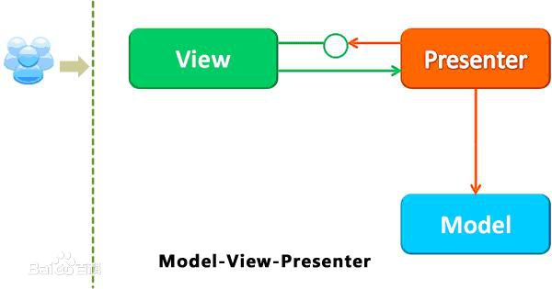
MVP模式
Notes:
MVP优点：
1、模型与视图完全分离，我们可以修改视图而不影响模型
2、可以更高效地使用模型，因为所有的交互都发生在一个地方——Presenter内部
3、我们可以将一个Presenter用于多个视图，而不需要改变Presenter的逻辑。这个特性非常的有用，因为视图的变化总是比模型的变化频繁。
4、如果我们把逻辑放在Presenter中，那么我们就可以脱离用户接口来测试这些逻辑（单元测试）
MVP缺点：
由于对视图的渲染放在了Presenter中，所以视图和Presenter的交互会过于频繁。
还有一点需要明白，如果Presenter过多地渲染了视图，往往会使得它与特定的视图的联系过于紧密。
一旦视图需要变更，那么Presenter也需要变更了。比如说，原本用来呈现Html的Presenter现在也需要用于呈现Pdf了，那么视图很有可能也需要变更。
图片来源：
https://gss0.bdstatic.com/94o3dSag_xI4khGkpoWK1HF6hhy/baike/c0%3Dbaike80%2C5%2C5%2C80%2C26/sign=0d3000fa9c25bc313f5009ca3fb6e6d4/8b82b9014a90f603534849733c12b31bb051ed0e.jpg
百度百科地址：
https://baike.baidu.com/pic/MVP%E6%A8%A1%E5%BC%8F/10961746/0/8b82b9014a90f603534849733c12b31bb051ed0e?fr=lemma&ct=single#aid=0&pic=8b82b9014a90f603534849733c12b31bb051ed0e

Slide 5
MVP模式
M（Model）：在.NET分层结构中，相当于Service服务层的功能，负责数据的获取和处理。
V（View）：负责数据的显示。
P（Presenter）：负责处理业务逻辑代码，处理Model数据，然后将处理完的数据分发到View层显示。
Notes:
MVP模式中的Model概念：对应到.NET分层结构中的情况是 “Service服务层 ” + “简单数据对象的Model层”。

Slide 6
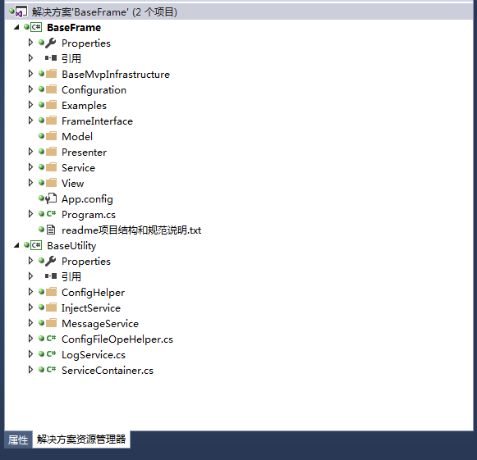
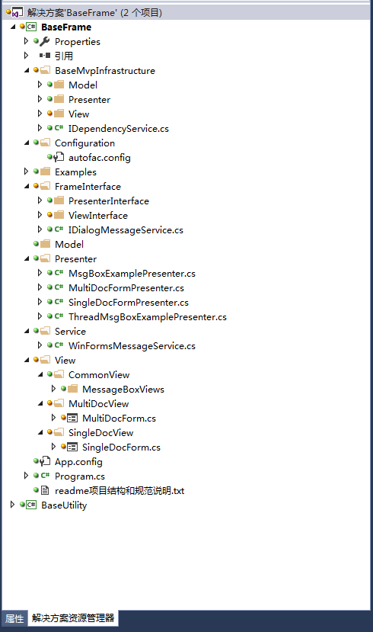
项目结构

Slide 7
项目结构
1、FrameInterface文件夹：存放所有自定义的接口文件。其中，
1）PresenterInterface存放自定义的Presenter的接口；
2）ViewInterface存放自定义的View界面相关的接口；
2、View文件夹：存放所有自定义的用户界面实现。其中，
1）MultiDocView存放多文档相关的界面实现；
2）SingleDocView存放单窗体相关的界面实现；
3、Presenter文件夹：存放自定义的Presenter的接口实现类。
4、Service文件夹：存放各个Presenter共用的服务类。
5、Model文件夹：用于存放简单数据对象。

Slide 8
基本原则
1、指定主窗体
通过IMainView接口指定应用程序的主窗体，autofac.config配置文件中，需要保证只能有一个窗体实现了IMainView接口。
2、重写数据初始化方法
自定义的Presenter和View类，需要重写InternalInitData()方法。通过此内部数据初始化方法，Presenter可获得关联绑定的View接口实现，而View则可获得关联绑定的Presenter接口实现。
3、配置接口和实现类的映射
添加了自定义的Presenter和View类以后，在autofac.config配置文件中设置接口和实现类的映射关系。
4、使用统一服务入口点ServiceContainer类
通过此类获取程序的所有接口服务。
5、MVP模式中的命名规则
推荐的命名规则：MVP的V和P分别以View和Presenter结尾，接口的命名是在实现类名前加“I”前缀，例如： FileReaderView 实现类对应 IFileReaderView 接口，FileReaderPresenter 实现类对应 IFileReaderPresenter 接口。

Slide 9
具体功能的开发实现流程
1、添加自定义的IPresenter接口和IView接口；
2、添加自定义的Presenter接口实现类和View接口实现类；
3、在autofac.config配置文件中添加接口和实现类的映射配置项；
4、确定功能，接口中添加功能方法，在实现类中进行具体实现；
5、逐步丰富完善功能实现。

Slide 10
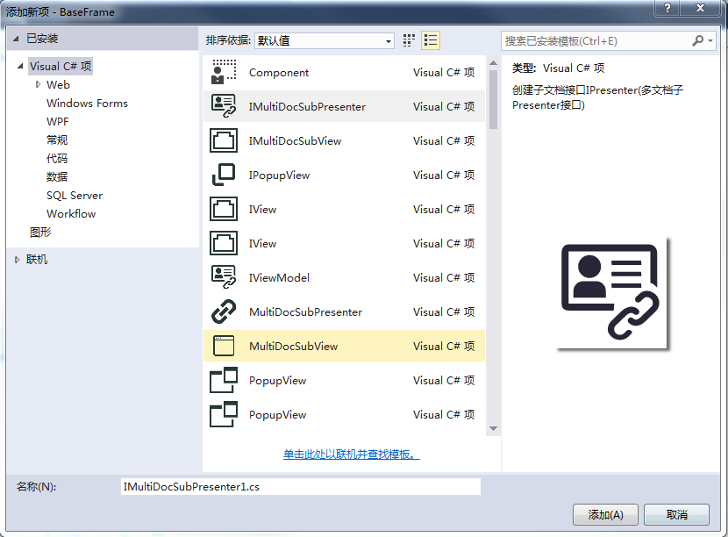
VisualStudio 相关

Slide 11
VisualStudio 相关
1、文件模板
1）制定固定格式文件的模板：【文件】->【导出模板】->【项模板】。
2）.zip的Template项模板的存放位置：
“盘符”\Documents\Visual Studio 2015\Templates\ItemTemplates
2、代码片段Code Snippet
1）.snippet文件用于制定固定模式代码块的快捷输入。
2）.snippet文件的存放位置：
“盘符” \Program Files (x86)\Microsoft Visual Studio 14.0\
VC#\Snippets\2052\Visual C#

Slide 12
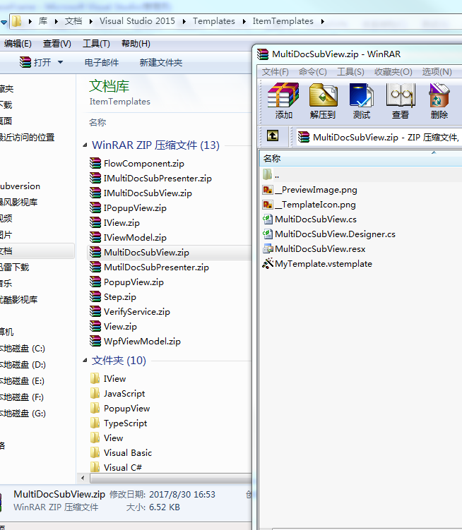
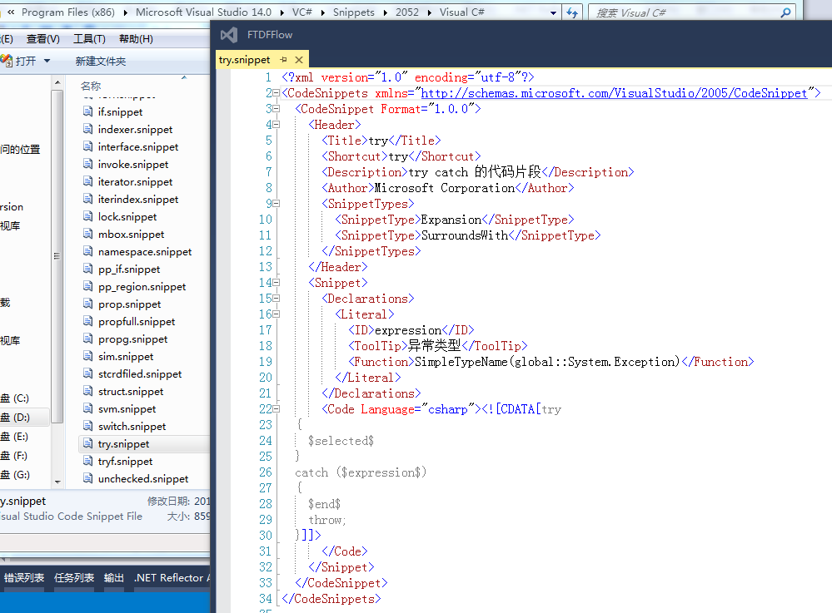
VisualStudio 相关

